Slide 1
Nêu những hoạt động thông tin liên lạc diễn ra ở bưu điện?
Hoạt động bưu chính:
Hoạt động viễn thông:
Nhận chuyển thư từ, báo chí, giấy tờ, tiền, hàng hóa, bưu phẩm, điện hoa,…. …
Gọi điện thoại, truy cập Internet,…

Slide 2
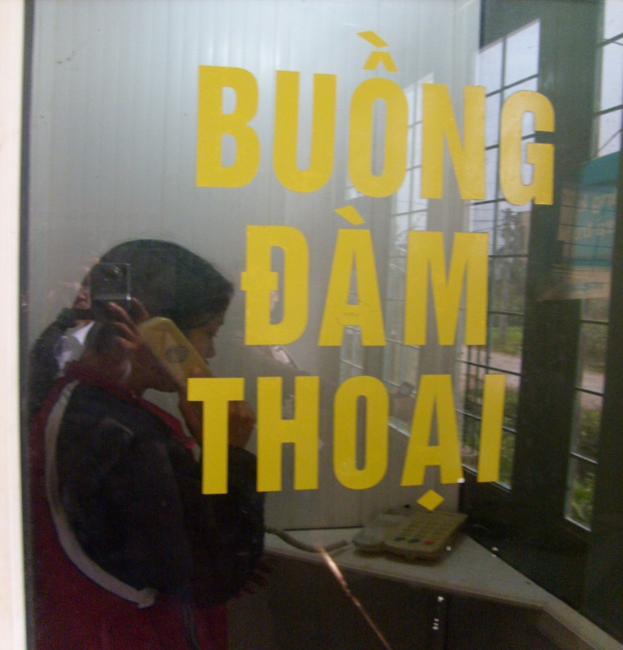
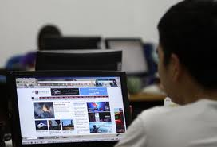

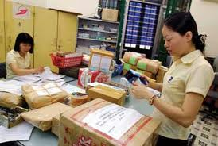
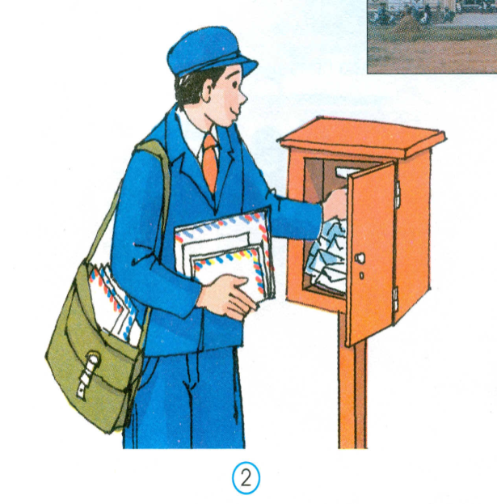
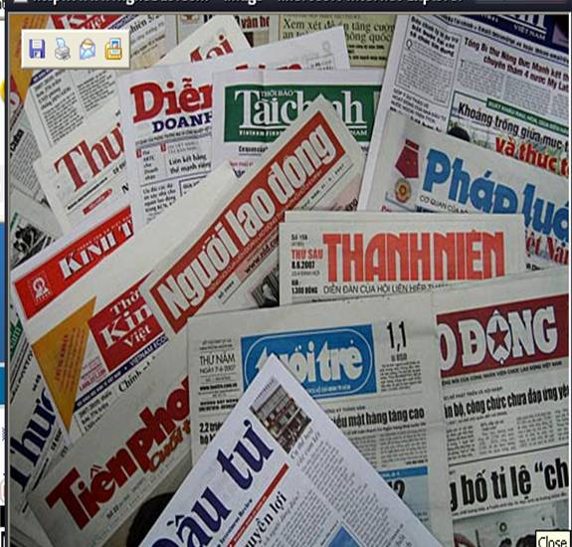

Slide 3
* Các hoạt động bưu điện:
Hoạt động bưu chính:
Hoạt động viễn thông:
Nhận chuyển thư từ, báo chí, giấy tờ, tiền, hàng hóa, bưu phẩm, điện hoa,…. …
Gọi điện thoại, truy cập Internet,…
* Ích lợi của hoạt động bưu điện trong đời sống:
Hoạt động bưu điện giúp chúng ta chuyển phát tin tức, thư tín, bưu phẩm, gọi điện thoại liên lạc,…. giữa các địa phương trong nước và giữa trong nước với nước ngoài.

Slide 4
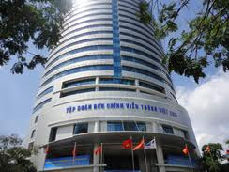

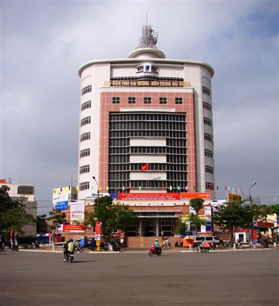
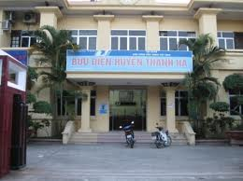

Slide 5
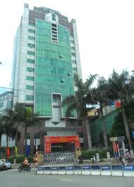
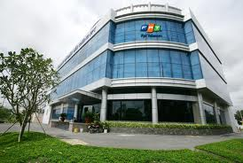

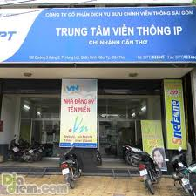

Slide 6
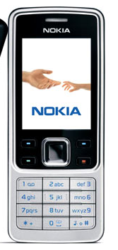
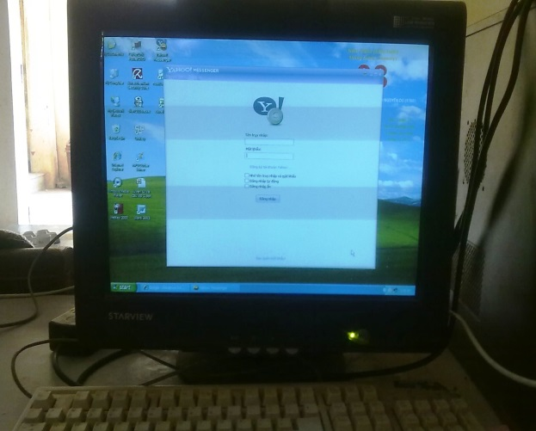
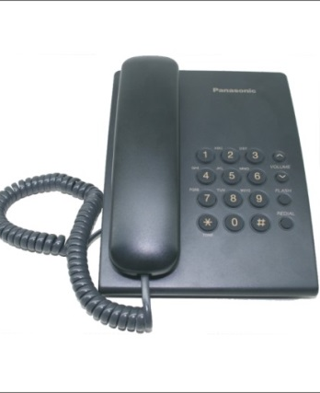
* Ích lợi của hoạt động bưu điện trong đời sống:
Hoạt động bưu điện giúp chúng ta chuyển phát tin tức, thư tín, bưu phẩm, gọi điện thoại liên lạc,…. giữa các địa phương trong nước và giữa trong nước với nước ngoài.

Slide 7
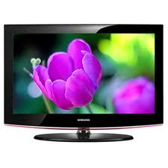
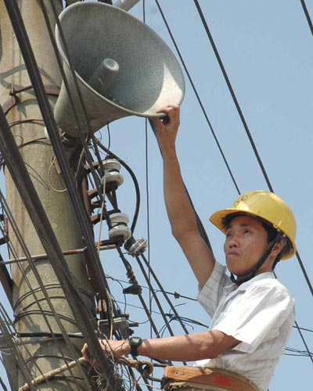
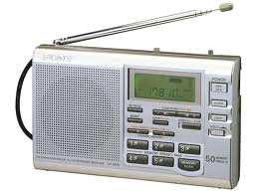
Nêu tên và nêu vai trò trong việc thông tin liên lạc của từng thiết bị sau:
2
3
1

Slide 8

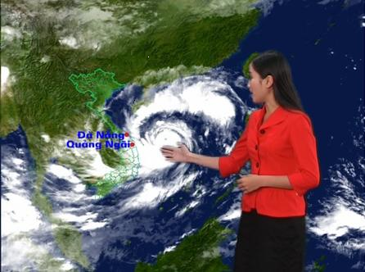


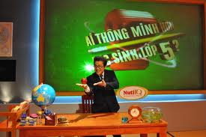
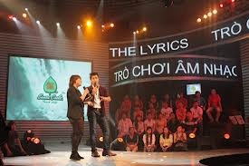

Slide 9
* Ích lợi của hoạt động phát thanh, truyền hình:
+ Giúp chúng ta biết được những thông tin về mọi mặt trong cuộc sống (cả ở trong nước và thế giới).
+Giúp chúng ta giải trí.

Slide 10
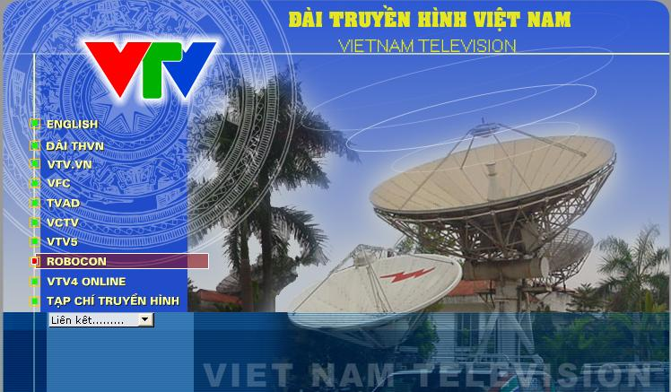
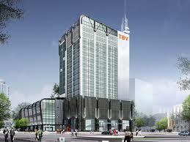
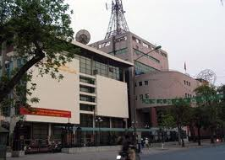
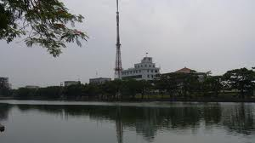
ĐÀI TRUYỀN HÌNH KĨ THUẬT SỐ VTC
ĐÀI TRUYỀN HÌNH KĨ THUẬT SỐ VTC
ĐÀI PHÁT THANH TRUYỀN HÌNH
HẢI DƯƠNG
ĐÀI TIẾNG NÓI VIỆT NAM

Slide 11
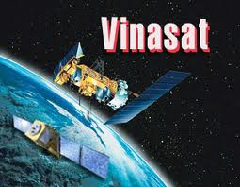
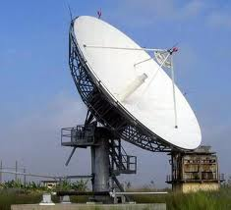
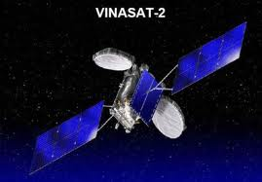
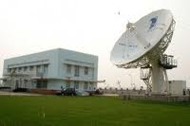

Slide 12


Nào mình cùng chơi

Slide 13

Hoạt động bưu chính: chuyển thư từ, bưu phẩm, báo chí,…
Các hoạt động thông tin liên lạc :
Hoạt động viễn thông: gọi điện, truy cập Internet, cung cấp mạng Internet,…
Hoạt động truyền hình
Hoạt động truyền thanh
Bưu điện, đài truyền hình, đài phát thanh…là những cơ quan thông tin liên lạc làm nhiệm vụ nhận, chuyển, phát tin tức, thư tín, bưu phẩm,…giữa các địa phương trong nước và giữa trong nước với nước ngoài.

Slide 14
Máy thu hình (Ti vi)
1
Thu và phát các chương trình truyền hình.

Slide 15
Máy thu thanh (Ra-đi-ô)
2
Thu, phát các chương trình truyền thanh đến người nghe.

Slide 16
Loa phát thanh
5
Dùng để truyền thông tin bằng âm thanh

